Slide 1


购物客橱窗推广调研策划报告
平台产品部 秦青竹/张超
2013.01月

Slide 2
目录
1
项目简介
2
项目目标
3
项目分析
4
业务模式
5
产品概述

Slide 3

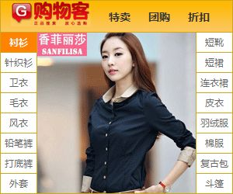
一、项目简介
购物客橱窗推广：是亿起发平台为网站主和广告主之间搭起的一座桥梁，实现的一种交互式富媒体广告形式，展现直观、商品曝光率高，按照CPS方式结算，网站主可以根据各自的需要选择适合的类目、尺寸的橱窗进行JS或IFRAME代码获取并进行推广，使网站主在丰富网站内容的同时，增加了一种新的广告展现形式、流量入口、收入来源。
展现形式：轮播，详见下图：
Notes:
一、产品端：拓宽亿起发平台产品线，尤其是移动化方面，进行先期尝试，。
二、媒体端：提升购物客媒体覆盖面，使移动媒体“有产品可用”，“有钱可赚”。
三、广告主端：为有WAP站的广告主增加WAP端的商品推广、产品展示，增加广告主收入。
四、亿起发平台：国内大部分的B2C广告主的WEB活动已经接入，2013年电商趋势开始逐渐移动化，在移动方面头投入都很大，很多电商都开始试水移动化，
WAP商品、活动是未来广告主推广的趋势，也可为平台增加WAP端的收入。

Slide 4
目录
1
项目简介
2
项目目标
3
项目分析
4
业务模式
5
产品概述

Slide 5
二、项目目标
媒体端
拓宽媒体深度
广告主端
产品端
广告产品化，流量工具化
推广效果最大化
亿起发平台
提升平台收入
使橱窗推广成为广告产品化，流量工具化的“工具”
为广告主带来新的流量来源和业绩
为媒介提供拓展“工具”
媒体增加、订单增加、收入增加
Notes:
广告主已经有发力移动电子商务的趋势，由以上两组数据可以看出，2013年这个市场份额必然会增加，那么我们作为广告主的营销方案提供者，
必然要去“迎合”广告主，未雨绸缪，提前做准备。

Slide 6
目录
1
项目简介
2
项目目标
3
项目分析
4
业务模式
5
产品概述

Slide 7
三、项目分析 — 购物客橱窗推广现状（不足）
产品端
橱窗样式老旧、展现形式少
数据统计功能不完善，完全依靠反馈标签查询业绩
运营端
添加橱窗流程复杂，拼装计费链接麻烦、需要美工制作成HTML文件才能上传
更新频率低，人工运营成本高
技术架构不合理，时常造成服务器压力大
使用帮助、FAQ、解决方案等缺失
网站主端
橱窗数量少，类型有限，不能满足不同类型网站主需求
没有橱窗推广的业绩查询功能，推广效果无法查看
合作案例少，没有可参照性
产品诸多不足，直接导致运营端工作流程复杂；媒介推广吃力；网站主端推广效果不佳；广告主端来源于橱窗推广无订单；亿起发平台来源于橱窗推广的佣金为“0”。
产品升级，迫在眉睫！

Slide 8
三、项目分析 — 淘宝橱窗推广
1、淘宝橱窗的定义：橱窗推广是淘宝联盟全新推出的根据人群行为定位的优质媒体推
广方式。您只需要在网站上的广告位添加橱窗推广代码，系统会依据网站用户行为
分析从而推送高质量的针对性动态交互推广内容。橱窗推广结算以点击付费为主，
用户点击产生收入，网站主就可以从淘宝联盟获得推广收入。
2、计费模式：两种计费模式，按点击计费为主，按成交计费为辅。
1）CPC橱窗推广：根据用户的访问行为，定向匹配所展现的推广内容，用户体验
更好，收益转化更高！拥有优化运营团队，优化推广内容效果，收益不断提升！
适合媒体：导购类、分享类、团购类、返利类。（需满足一定条件才能申请）
2）淘宝客橱窗推广:根据用户在互联网及淘宝网的浏览和购买历史，通过用户的行
为精准推送用户喜好的推广内容; 适合各类型媒体投放，收益以导购、团购、
返利、导航、APP、客户端尤为突出，按照CPS模式计费。

Slide 9

三、项目分析 — 淘宝橱窗推广
3、申请条件：网站主必须有独立域名，博客、空间等不能进行申请。
4、上线步骤：
1）提交网站审核，如果您是第一次申请，需要先验证您对网站的所有权；
2）获取代码，将代码放到您的网站上20分钟以上，需要验证广告位信息；
3）审核时间，1个工作日内。 请填写真实有效的联系信息，审核通过后我们会邮件通
知您；
4）投放代码，确保代码已经放到对应的广告位上，您就可以看到相应的广告类型；
5）获得收入，之后您就可以查看每日效果报告，了解广告收入情况。
上线步骤图例：

Slide 10
三、项目分析 — 淘宝橱窗推广
5、覆盖媒体：新闻、影视、女性、小说、生活、社区、美食、教育、军事、笑话、财
经、汽车、音乐、体育、游戏、母婴、旅游、手机等各类媒体。
全媒体覆盖

Slide 11
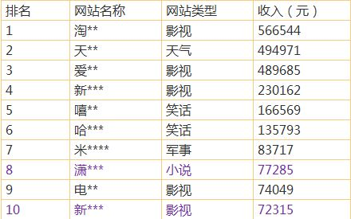
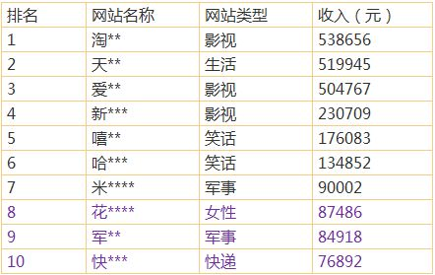
三、项目分析 — 淘宝橱窗推广
非常可观
6、收益：
1）部分媒体收入榜（淘宝出于保密，大媒体不包括在内，只展示中小媒体TOP10的媒体收入）
2013.1.15-21周榜：
2013.1.8-14周榜：

Slide 12
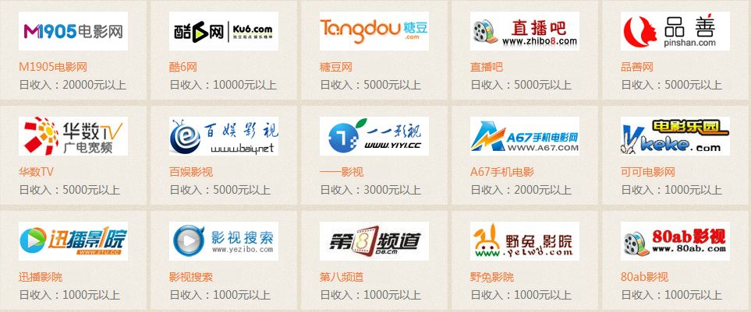
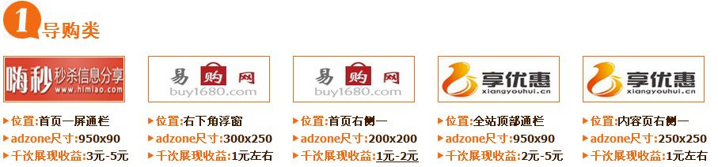
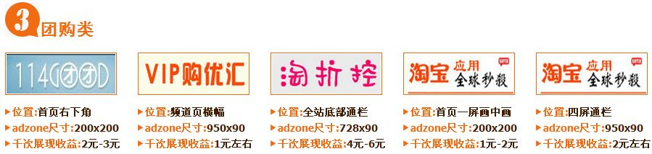
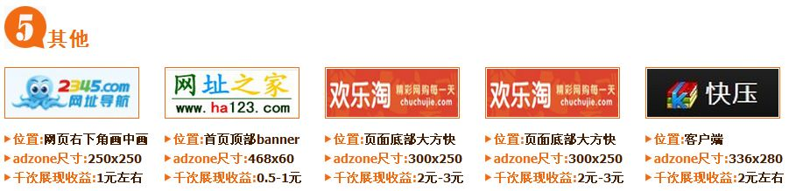
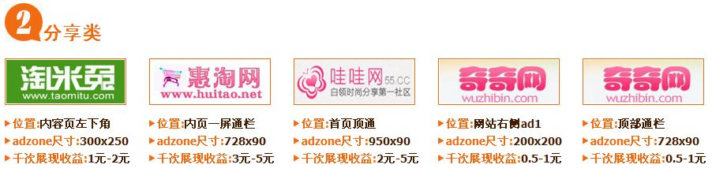
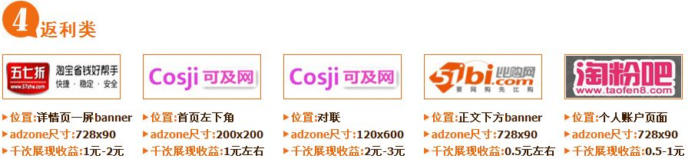
三、项目分析 — 淘宝橱窗推广
2）淘宝客橱窗收益（CPS计费类型，收益不容小视）

Slide 13
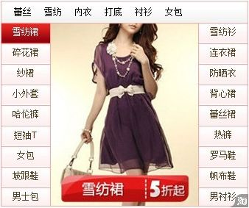


三、项目分析 — 淘宝橱窗推广
展现形式：CPS 图文广告+悬浮广告
广告原理：淘宝网与互联网用户人群覆盖度达到80%以上，淘宝联盟精选当季热门成交商品，推送佣金及成交最高男装、女装、箱包等类目的商品。 广告优势：按成交计费的图文广告精选当季最热门的商品，优选佣金最高的商品，提升在您网站上的广告的成交效果，提升您的收益。 广告投放效果展示：http://house.ifeng.com/news/detail_2013_01/30/21749841_0.shtml

Slide 14
三、项目分析 — 淘宝橱窗推广
3）淘宝CPC橱窗推广（点击计费模式）
a. 申请条件
1.投放拥有点击权限的橱窗广告的页面的PV每天达到6万以上，所以请大家将代码投放在高流量页面如网站文
章页上。
2.网站域名必须备案;
3.网站创建时间大于1年;
4.网站内容健康，无色情内容，无多重弹出广告干扰用户体验；网站内容经常更新，无过时信息；网站能正
常观看视频或试听音乐;
5.搜索引擎收录良好，流量来源正常。

Slide 15
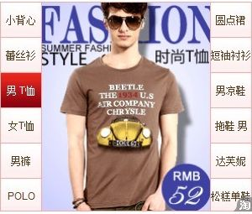
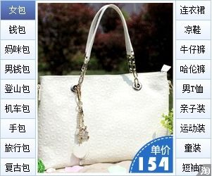
三、项目分析 — 淘宝橱窗推广
b. 展现形式
图文广告、悬浮广告
广告原理：淘宝网根据用户的浏览及购买行为，将用户分成若干个人群，包括女装，男装，数码，家居，男鞋，女鞋等，在您的用户访问您的网站的时候，自动将您的用户进行分类并推送不同类型的广告。
广告优势：广告素材的精美度极高，所有图片全部由专业广告优化人员设计，为您推送可以匹配品牌广告的高质量内容。
广告投放效果展示：http://clothing.lady8844.com/clothing/school/2012-08-01/1343803469d1052190.html

Slide 16
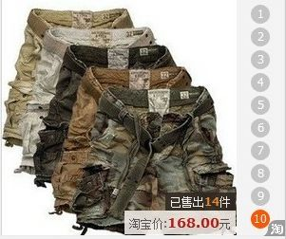

三、项目分析 — 淘宝橱窗推广
b. 展现形式
单品广告
广告原理：淘宝网根据用户的浏览及购买行为，通过用户的cookies精准推送用户喜好的商品，每次刷新都会展示不一样的广告内容。
广告优势：相对图文定向广告，单品广告的优势是覆盖全类目，更精准的匹配技术，以及实时推送，当然最重要的是更高的收益能力。

Slide 17

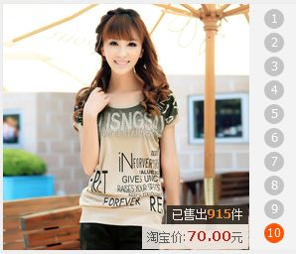
三、项目分析 — 淘宝橱窗推广
b. 展现形式
TANX广告Taobao Ad Network & Exchange
广告原理：淘宝联盟具有国内领先的实时竞价平台，依据人群定向，精准锁定目标人群，推送覆盖全行业的广告。 广告优势：目前TANX广告通过第三方的DSP，已经进行了多个领域的广告投放，包括游戏、旅游、电商、汽车、快消等，覆盖全行业，并以单品广告作为抄底投放，拥有极高的匹配能力和收益能力。 广告投放效果展示：http://hot.online.sh.cn/content/2012-07/02/content_5412522.htm（右侧中间广告位）

Slide 18
三、项目分析 — 各方需求
产品端
橱窗推广定位是使广告产品化、工具流量的“工具”，现有产品不能满足这个需求，急待升级
运营端
现在的橱窗推广上线流程过于繁琐，人工成本占用过高，急待提高工作效率，优化工作流程
媒体端
需要操作简单、形式多样、转化率高的推广工具
广告主端
希望有更多的推广方式和媒体，以便带来更多流量和订单，使效果最大化
亿起发平台
模式升级，需要拓展媒体深度，增加平台收入

Slide 19
三、项目分析 — SWOT分析
S（优势） | W（弱势）
1、广告主资源丰富 2、媒体资源丰富 3、可借鉴亿告现有广告形式及技术 | 1、橱窗内容不能基于用户行为推荐 2、数据体系不健全
O（机会） | T（威胁）
1、橱窗推广亿起发拓宽媒体的重要 产品 2、使流量效率更高，收入增加 | 1、淘宝橱窗市场份额已经覆盖到全 媒体，且越做越大，形式多样， 相应的解决方案健全，媒体忠诚 度高，如果亿起发不做会逐渐被 淘宝侵蚀

Slide 20
目录
1
项目简介
2
项目目标
3
项目分析
4
业务模式
5
产品概述

Slide 21
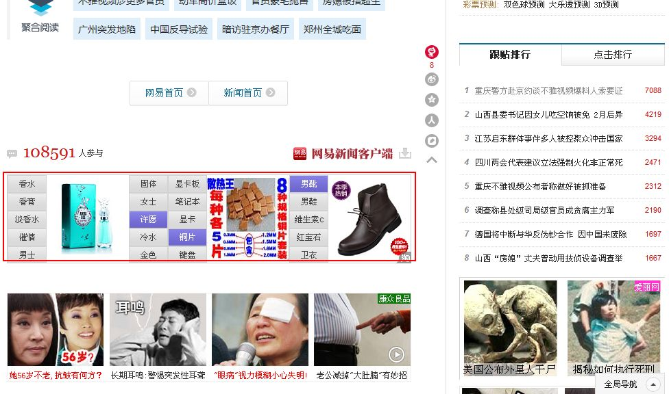
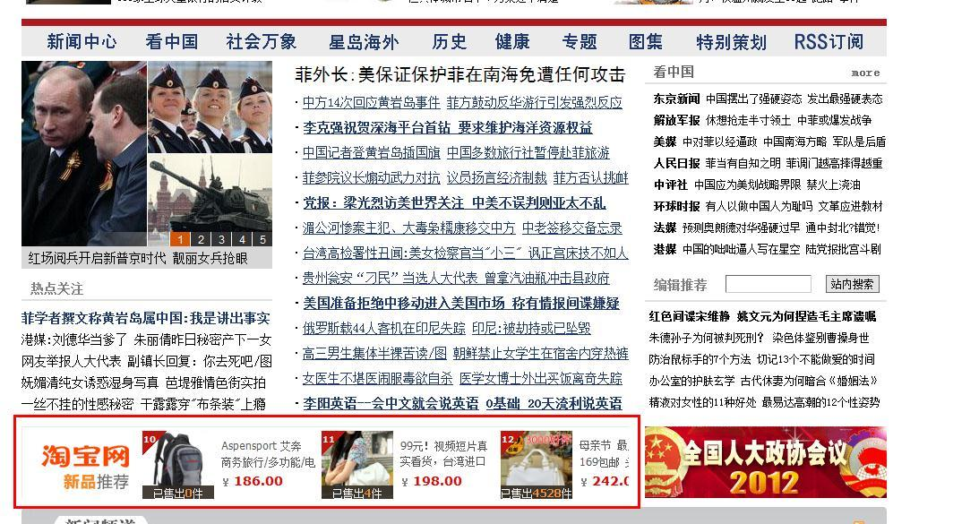
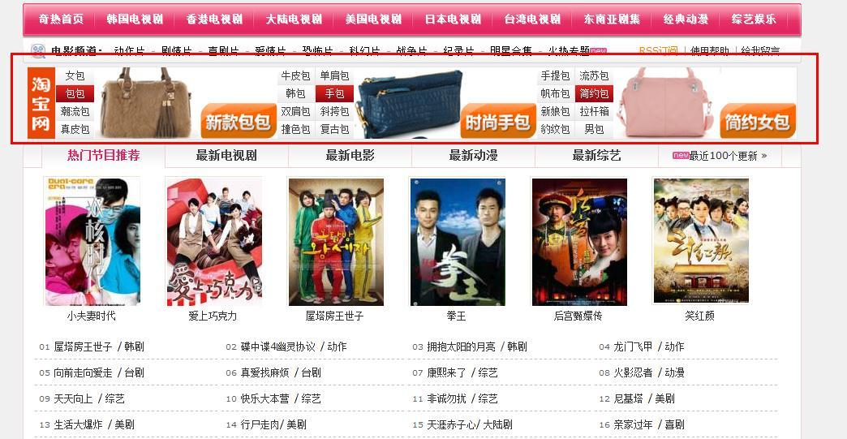
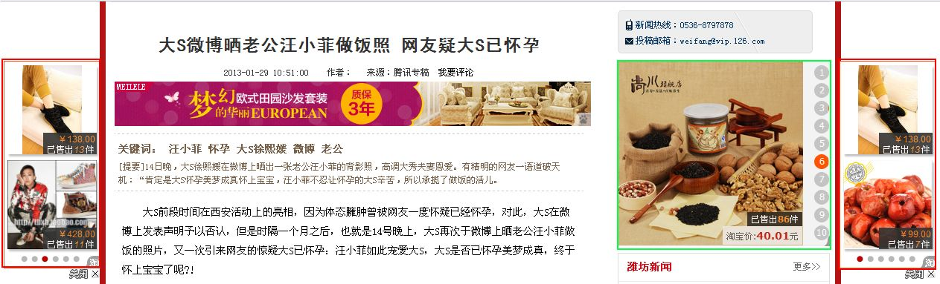
四、业务模式 – 核心用户&推广方式
有独立域名的网站主
将获取到的橱窗JS或IFRAME代码方面在网站首页、内页、通栏、右侧、两侧、底部等地方，详见下面：

Slide 22
四、业务模式 – 盈利模式
橱窗CPS分成

Slide 23
目录
1
项目简介
2
项目目标
3
项目分析
4
业务模式
5
产品概述

Slide 24
五、产品概述 – 工作流程图
收集素材
拼装链接
上传数据
文件上传
获取代码
JS形式
iframe形式
投放代码
获取收入

Slide 25
五、产品概述 — 产品规划路线
一期
二期
三期
1、优化现有产品使用流
程
2、借鉴亿告扩展投放形
式
3、购物客页面展现形式
推广
4、增加数据统计监控
5、产品架构，便于扩展
1、数据挖掘
2、优化投放形式，个性
化定制
1、分析用户行为，精准
推荐，实现产品智能
化
Notes:
Wap化（无wap站的知名电商数据）
前后台对wap版购物客产品的使用介绍和外化
域名和后台登陆后的推广介绍页面的规划

Slide 26
五、产品概述 — 一期模块
1、优化工作流
制定固定的橱窗模板，运营直接上传内容到模板即可
2、增加投放形式
借鉴亿告现有广告展现形式，融合到购物客中
4、完善统计、监控功能
在亿起发前台增加网站主投放橱窗效果的各种数据
5、搭建好产品架构
技术层面搭建好产品架构，便于扩展
简化取活动ID、拼装计费链接流程
橱窗和橱窗内的商品各种数据和监控体系
3、购物客页面形式投放
购物客各频道以代码形式让网站主嵌套、推广
Notes:
Wap化（无wap站的知名电商数据）
前后台对wap版购物客产品的使用介绍和外化
域名和后台登陆后的推广介绍页面的规划

Slide 27
谢谢！

